Slide 1
Membres de la TVI

Slide 2
Déroulement de la rencontre
Accueil et introduction
Préparation avant le vote
Pendant le vote
Clôture
Conclusion

Slide 3
Renseignements utiles
Directeur du scrutin
Directeur adjoint du scrutin
Adresse du bureau
Numéro de téléphone
Jour de vote

Slide 4
Personnel et fonctionnement d’un endroit de vote

Slide 5
Avant le jour « J »

Slide 6
Arrivée

Slide 7
Préparation de la table de vérification de l’identité de l’électeur

Slide 8
La page couverture du registre Corrigé

Slide 9
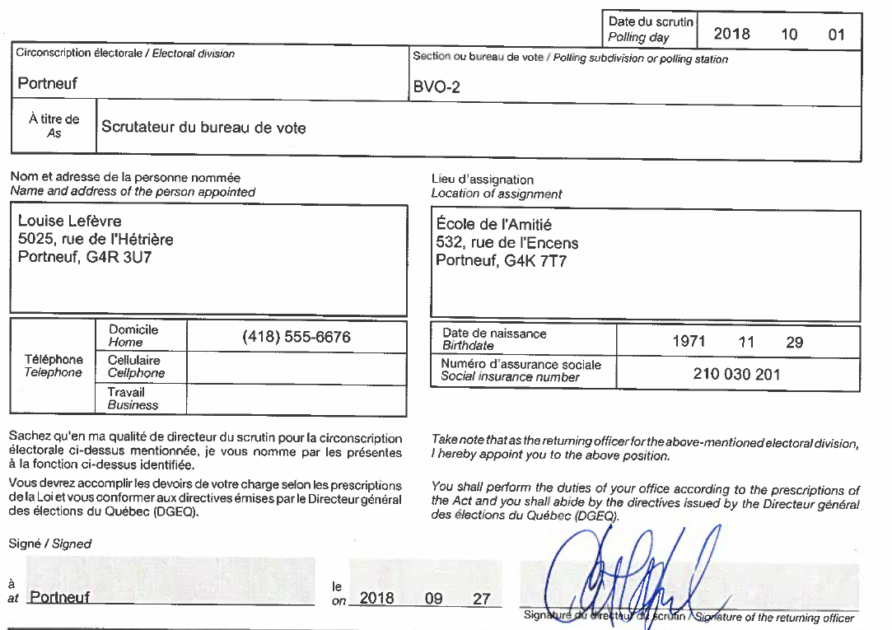
Où trouver l’information
Nomination du personnel électoral
École de l’Amitié
Membre TVI - BVO
Julie LeBreton
104, rue des sirènes
Lac-aux-Sables, G4T 6Y7
École de l’Amitié
556, de la côte Cachée
Lac-aux-sables, G4T 1G6

Slide 10
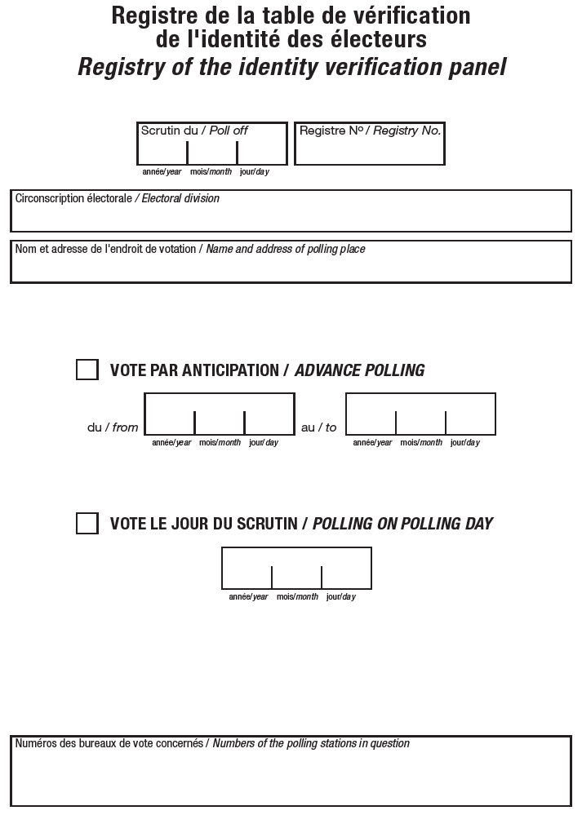
Registre TVI
2018 10 01
1
Portneuf
École de l’Amitié, 556, de la Côte Cachée, Lac-aux-Sables
X
2018 10 01
1, 2, 3, 4, 5, 6, 7, 8

Slide 11
Qualités essentielles pour la fonction

Slide 12
Accueil et vérification de la raison du passage de l’électeur

Slide 13
La liste électorale

Slide 14
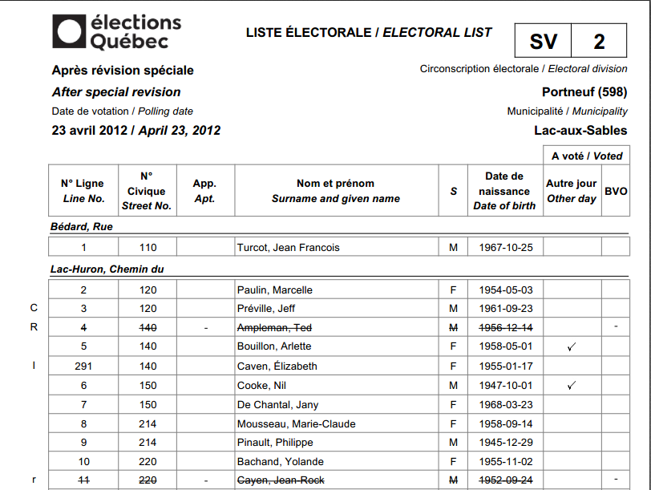
La liste électorale - BVO

Slide 15
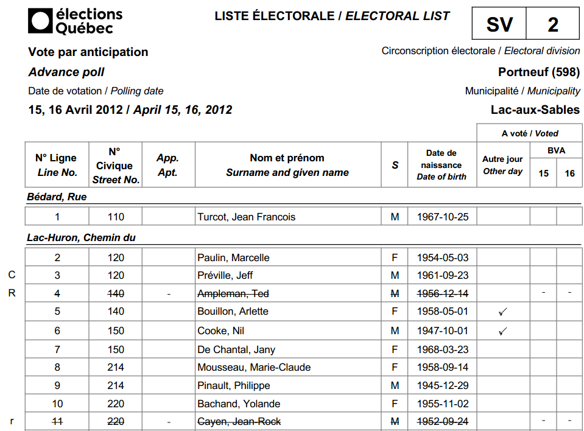
La liste électorale - BVA

Slide 16
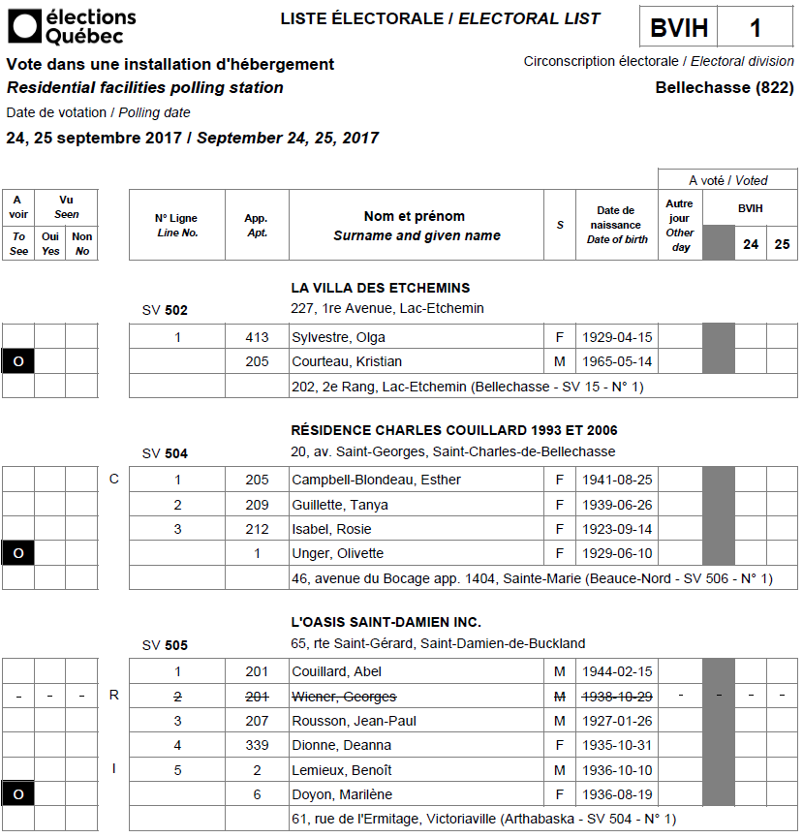
La liste électorale - BVIH

Slide 17
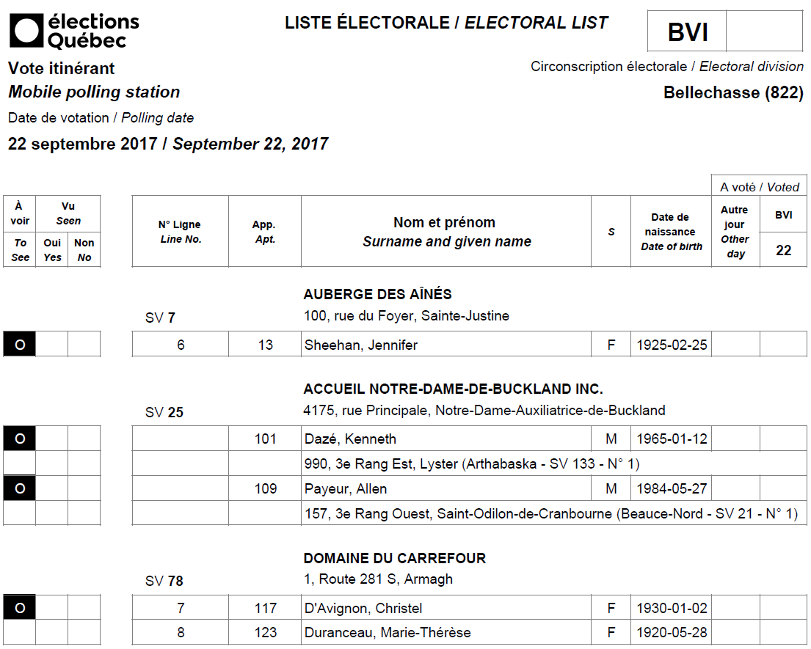
La liste électorale - BVI
Vote HC

Slide 18
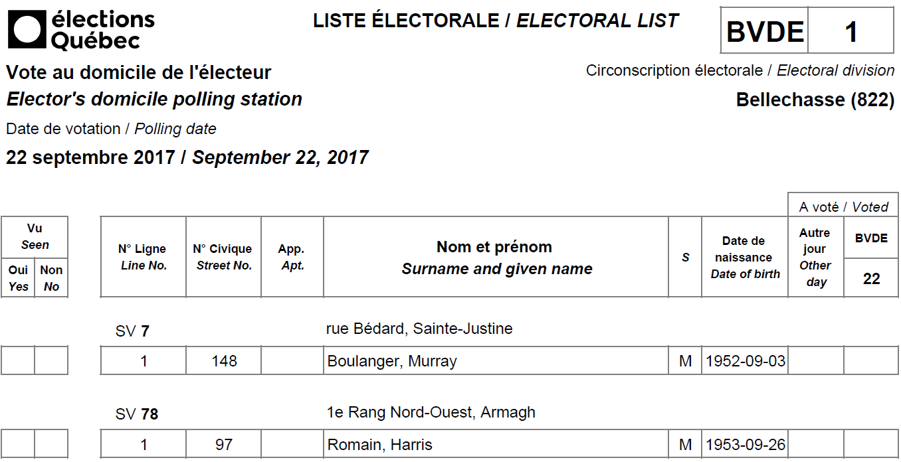
La liste électorale - BVDE
Sur la liste BVDE
Tous les électeurs doivent être visités

Slide 19
Recherche dans la liste électorale Exercice

Slide 20
Recherche 1
Numéro de ligne: 58
Peut voter: OUI
Alison Sheehan
685, Chemin du Lac-Huron
Lac-aux-Sables

Slide 21
Recherche 2
Numéro de ligne: 80
Peut voter: OUI
Stacey Whitton
101, rue Lavallée
Lac-aux-Sables

Slide 22
Recherche 3
Numéro de ligne: 21
Peut voter: NON
Victoire Presseau
620, Chemin du Lac-Huron
Lac-aux-Sables

Slide 23
Recherche 4
Numéro de ligne: 14
A un crochet au bout de son nom
Marie-Élaine Morrow
320, chemin du Lac-Huron
Lac-aux-sables

Slide 24
Recherche 5
Numéro de ligne: Aucun
Peut voter: NON
Marcelle Paulin
355, avenue de la Bonne entente
Lac-aux-sables

Slide 25
Vérification de l’identité de l’électeur

Slide 26
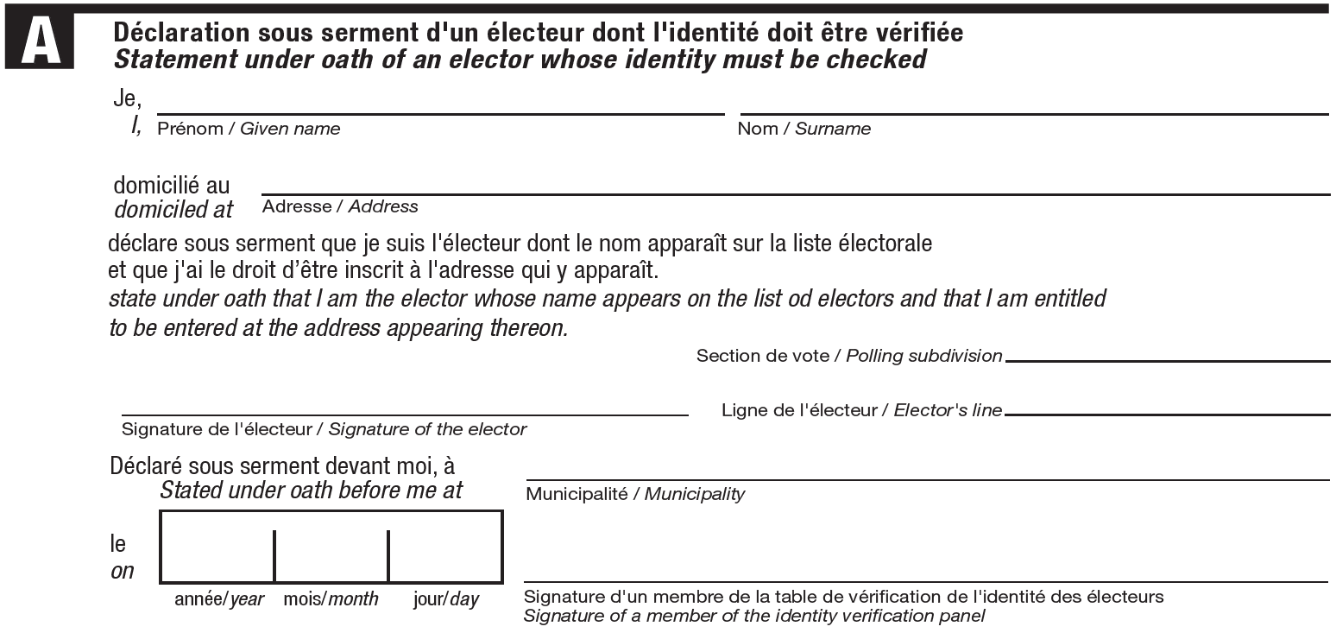
Registre TVI

Slide 27
Registre TVI

Slide 28
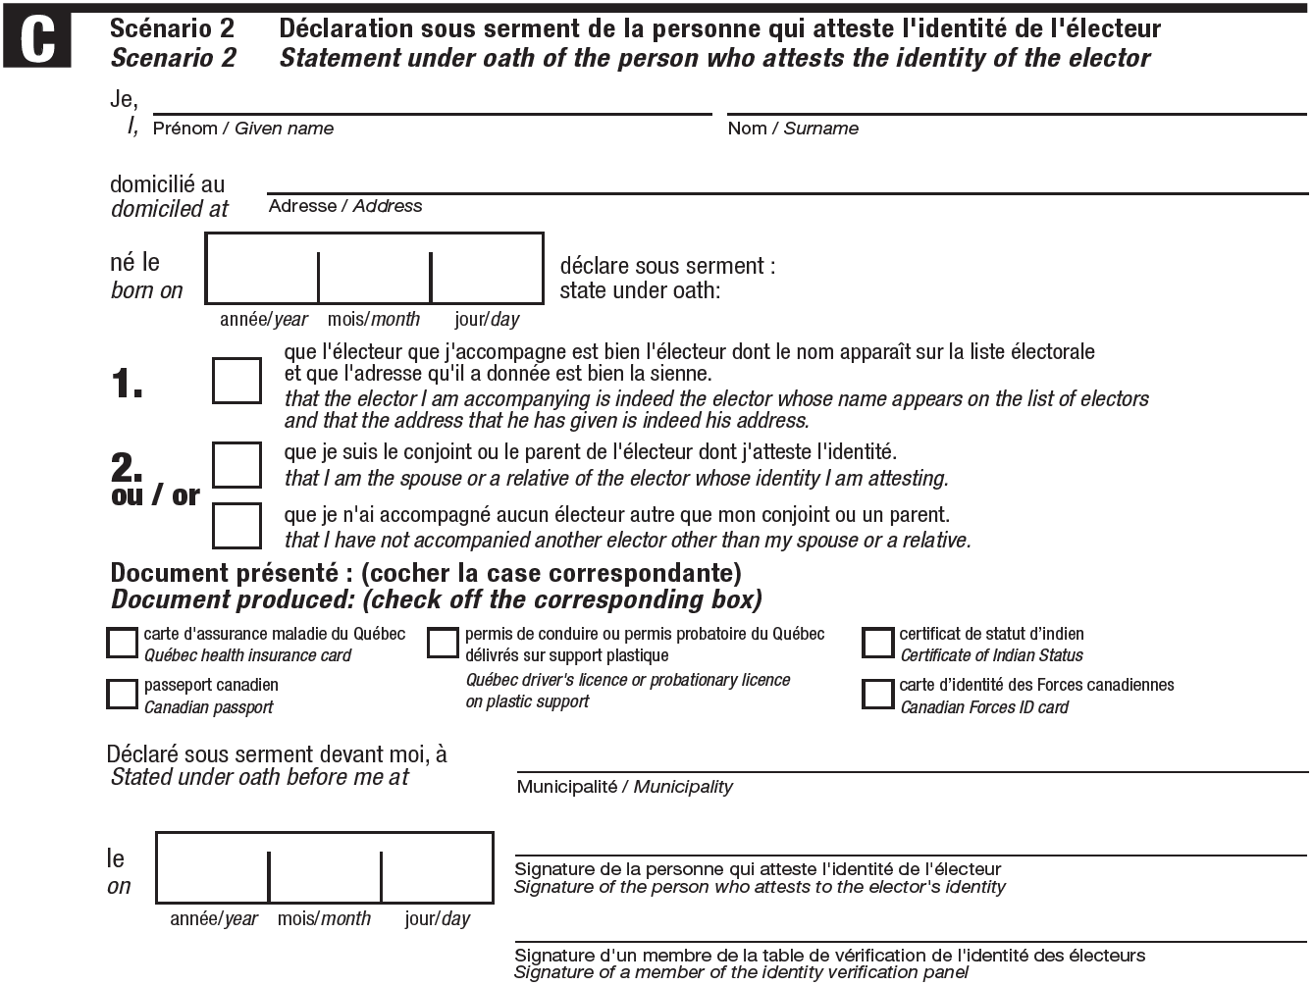
Registre TVI

Slide 29
Registre TVI

Slide 30
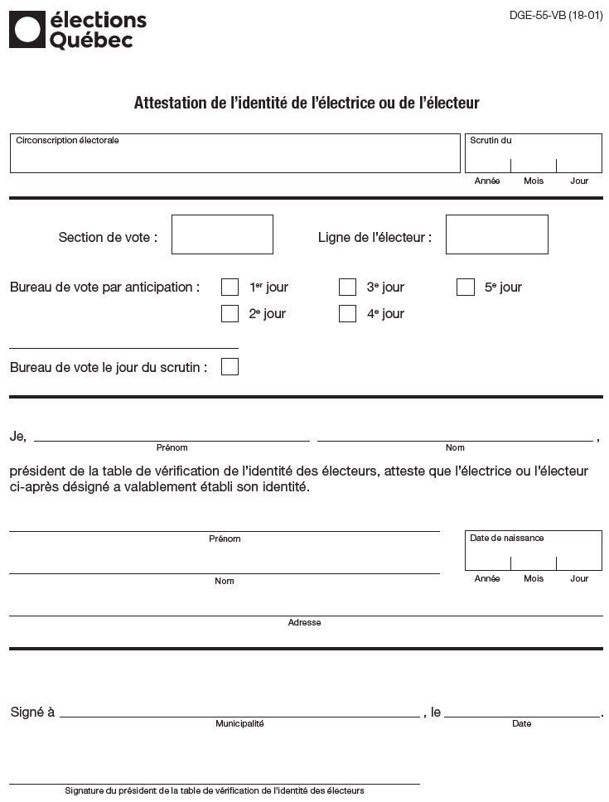
Attestation de l’identité de l’électeur

Slide 31
Vérification Exercices

Slide 32
Cas 1
Horace Normandin qui habite au 330 chemin du Lac-Huron se présente à la TVI puisqu’il a oublié son porte-monnaie à la maison et n’a aucune pièce d’identité sur lui.
Sa mère Wendy Long qui demeure à la même adresse l’accompagne et a en sa possession son permis de conduire.
Pouvez-vérifier l’identité de cet électeur?
Remplir les sections appropriées à cette situation. Et si la demande est acceptée, remplir l’Attestation de l’identité de l’électeur (page suivante)

Slide 33
Registre TVI
Horace Normandin
330, chemin du Lac-Huron, Lac-aux-sables
2
Horace Normandin
17
Lac-aux-sables
2018 10 01
Julie Lebreton

Slide 34
Registre TVI

Slide 35
Registre TVI
Wendy Long
330, chemin du Lac-Huron, Lac-aux-sables
1949 08 11
X
X
X
Lac aux sables
Wendy Long
2018 10 01
Julie Lebreton

Slide 36
Registre TVI
X
Martin Matte
Julie Lebreton
Marjo Lefebvre

Slide 37
Attestation de l’identité de l’électeur
Portneuf
2018 10 01
2
17
X
Marjo Lefebvre
Horace
Normandin
1983 10 02
330, chemin du Lac-Huron, Lac-aux-sables
Lac-aux-Sables
2018/10/ 01
Marjo Lefebvre

Slide 38
Cas 2
Sylvia Boilard qui demeure au 111, rue Lavallée a perdu son porte-monnaie et toutes ses pièces principales y étaient. Elle se présente à la TVI avec elle son bail et son certificat de naissance.
Est-ce que vous pouvez confirmer l’identité de cette électrice?
Remplir les sections appropriées à cette situation.

Slide 39
Registre TVI
Sylvia Boilard
111, rue Lavallée, Lac-aux-Sables
2
Sylvia Boilard
81
Lac aux sables
2018 10 01
Julie Lebreton

Slide 40
Registre TVI
X

Slide 41
Registre TVI

Slide 42
Registre TVI
X
Martin Matte
Julie Lebreton
Marjo Lefebvre

Slide 43
Cas 3
Jean-François Turcot habitant au 110, rue Bédard est étudiant et n’a pas une des 5 pièces requises. Il vous présente sa carte étudiante comportant une photo et une facture de sa compagnie de cellulaire en format numérique sur son téléphone portable.
Est-ce que vous pouvez confirmer l’identité de cet électeur?
Remplir les sections appropriées à cette situation.

Slide 44
Registre TVI
Jean-François Turcot
110, rue Bédard, Lac-aux-Sables
2
Jean-François Turcot
1
Lac aux sables
2018 10 01
Julie Lebreton

Slide 45
Registre TVI
X

Slide 46
Registre TVI

Slide 47
Registre TVI
X
Martin Matte
Julie Lebreton
Marjo Lefebvre

Slide 48
Cas 4
Julie Monette qui habite au 110, rue Bédard est accompagnée de Jean-François Turcot à qui vous venez tout juste de remettre une Attestation de l’identité de l’électeur.
Monsieur Turcot veut attester de l’identité de sa conjointe.
Est-ce que vous pouvez confirmer l’identité de cette électrice?
Remplir les sections appropriées à cette situation.

Slide 49
Vous ne pouvez pas identifier cette électrice
1- L’électrice n’est pas sur la liste électorale et devrait être retournée immédiatement au PRIMO, vous n’avez même pas à remplir une demande.
2- Si Madame Monette était sur la liste, Monsieur Turcot ne pourrait pas attester de l’identité de cette électrice car il n’a pas une des 5 pièces prévues par la loi. Dans ce cas la demande serait remplie et refusée.

Slide 50
Autorisation pour voter sans se découvrir le visage

Slide 51
Le petit bureau de vote des Électeurs en herbe

Slide 52
La clôture

Slide 53
Le registre Corrigé

Slide 54
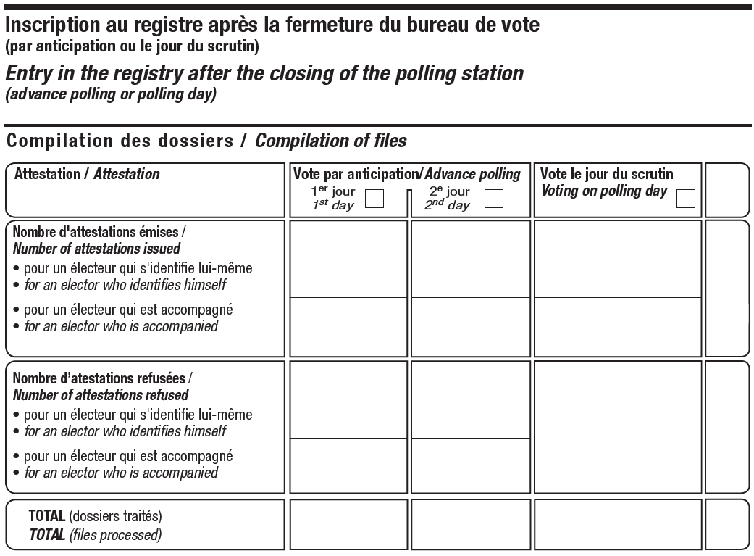
X
2
3
1
0
0
0
3

Slide 55
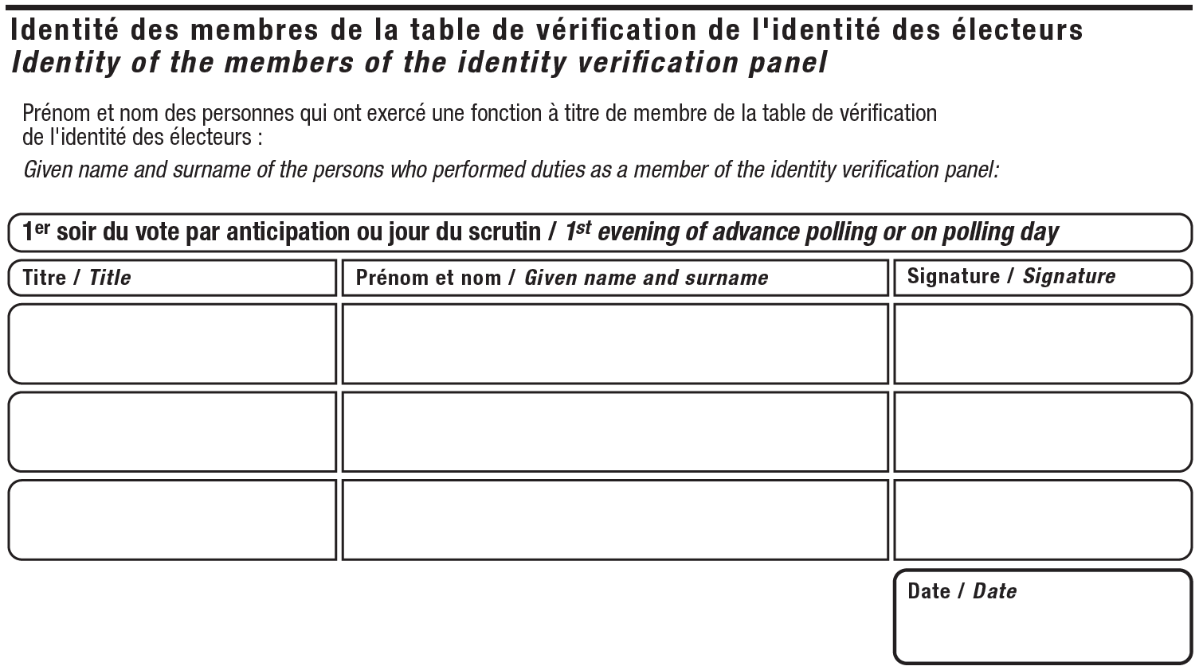
Marjo Lefebvre
Marjo Lefebvre
Présidente
Martin Matte
Membre
Martin Matte
Membre
Julie Lebreton
Julie Lebreton
2018-10-01

Slide 56
Conclusion

Slide 57
Jours de vote pour le personnel électoral
BVA
23 et 24 septembre
BVDS
21, 22, 25, 26, 27 septembre
BVO
1er octobre
Horaire et endroit, voir www.electionsquebec.qc.ca

Slide 58
Questions et serments

